Slide 1
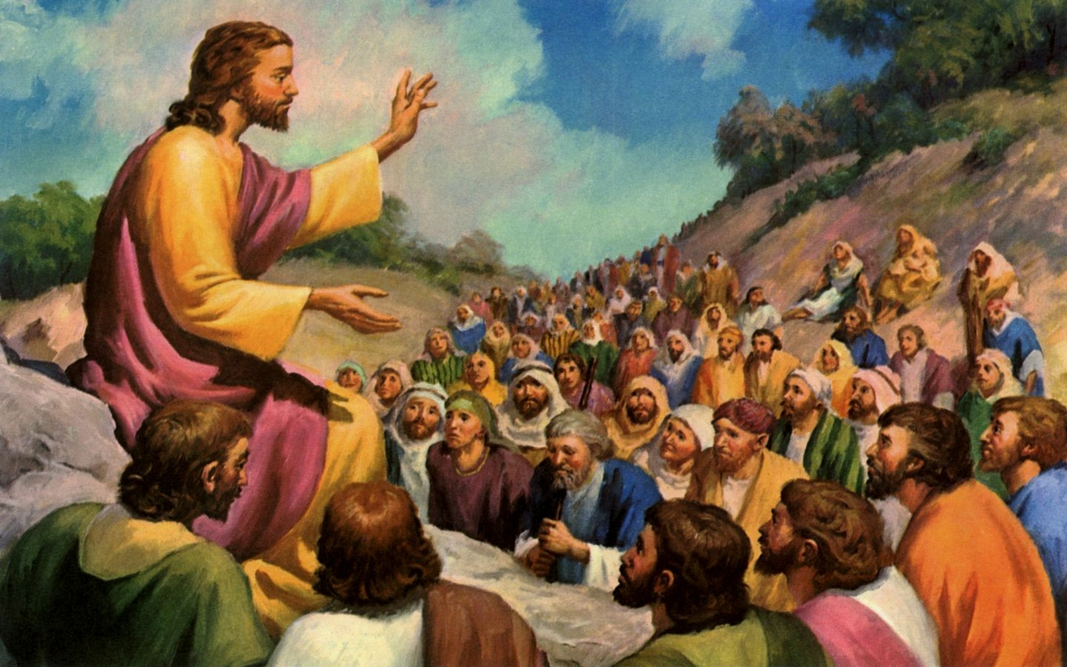
SESTA DOMENICA
del tempo ordinario
17 febbraio 2019

Slide 2
Noi veniamo a Te

Slide 3
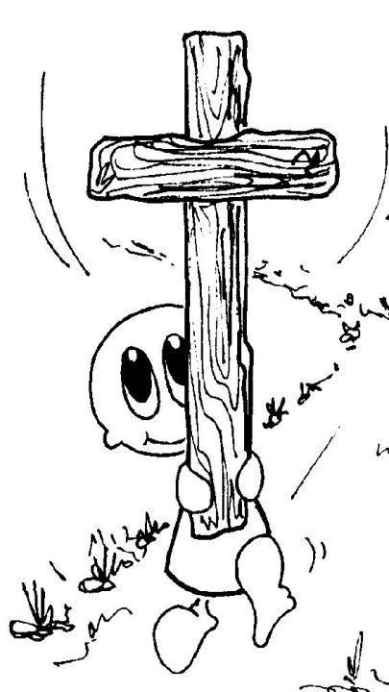
Noi veniamo a Te,
ti seguiamo, Signor,
solo tu
hai parole
di vita.

Slide 4
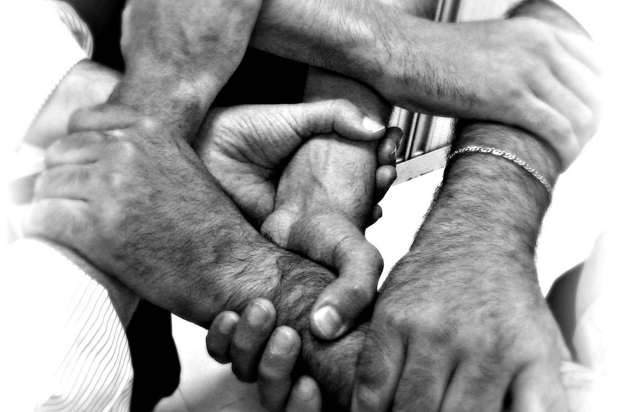
E rinascerà
dall’incontro con te
una nuova umanità.

Slide 5
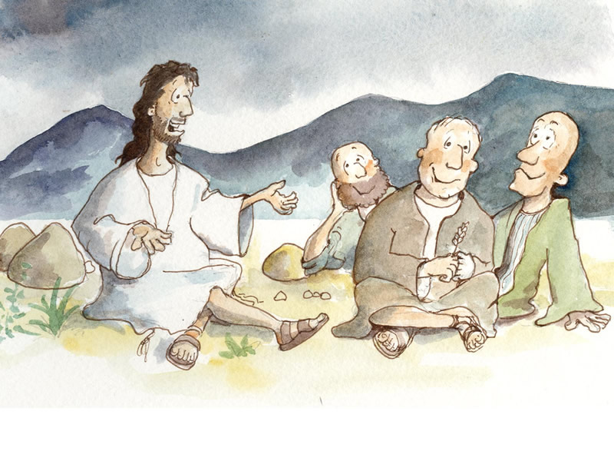
Tu, maestro degli uomini,
Tu ci chiami all’ascolto

Slide 6
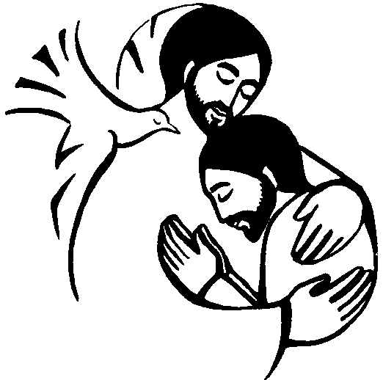
e rinnovi con noi
l’alleanza d’amore infinito.

Slide 7
Noi veniamo a Te, ti seguiamo, Signor,
solo tu hai parole di vita.

Slide 8
E rinascerà dall’incontro con te
una nuova umanità.

Slide 9
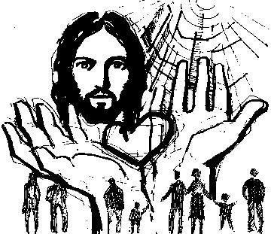
Tu, speranza degli uomini,
Tu ci apri alla vita,

Slide 10
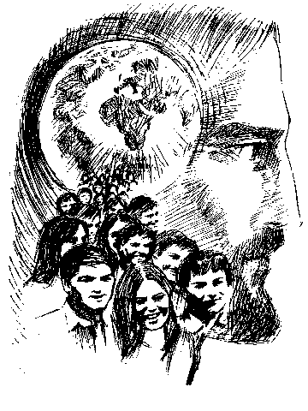
e rinnovi per noi
la promessa del mondo futuro.

Slide 11
Noi veniamo a Te, ti seguiamo, Signor,
solo tu hai parole di vita.

Slide 12
E rinascerà dall’incontro con te
una nuova umanità.

Slide 13
Nel nome del Padre, e del Figlio
e dello Spirito Santo.
                Amen.
La grazia del Signore nostro Gesù Cristo,
l’amore di Dio Padre
e la comunione dello Spirito Santo
siano con tutti voi.
E con il tuo spirito.

Slide 14
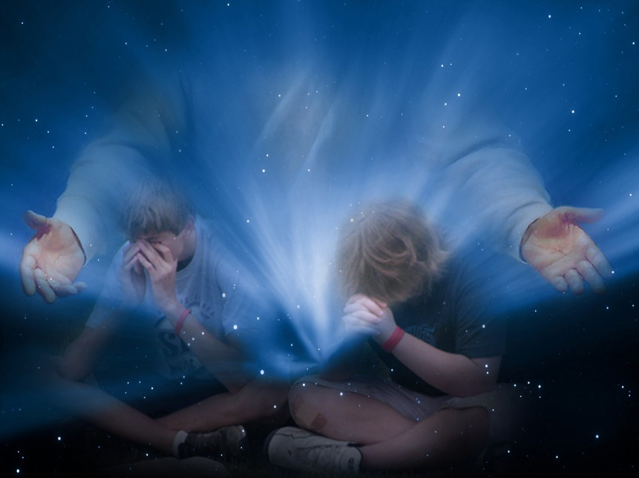
Nel nome del Padre, e del Figlio
e dello Spirito Santo.
Amen.
La grazia del Signore nostro
Gesù Cristo, l’amore di Dio Padre
e la comunione dello Spirito Santo
siano con tutti voi.
E con il tuo spirito.

Slide 15
Confesso a Dio Onnipotente
e a voi fratelli che ho molto peccato in pensieri,
parole, opere e omissioni.
Per mia colpa, mia colpa,
mia grandissima colpa,
e supplico la Beata sempre Vergine Maria, gli angeli, i Santi
e voi fratelli di pregare per me
il Signore Dio nostro.

Slide 16
Dio, Padre buono,
che ci perdona sempre
quando siamo pentiti di vero cuore, abbia misericordia di noi,
perdoni i nostri peccati
e ci conduca alla vita eterna.
Amen.

Slide 17
Gloria a Dio nell'alto dei cieli
e pace in terra
agli uomini di buona volontà.
Noi ti lodiamo, ti benediciamo,
ti adoriamo, ti glorifichiamo,
ti rendiamo grazie
per la tua gloria immensa,
Signore Dio, Re del Cielo,
Dio Padre Onnipotente.

Slide 18
Signore, Figlio unigenito,
Gesù Cristo, Signore Dio,
Agnello di Dio, Figlio del Padre,
tu che togli i peccati del mondo,
abbi pietà di noi;
tu che togli i peccati del mondo,
accogli la nostra supplica;
tu che siedi alla destra del Padre,
abbi pietà di noi.

Slide 19
Perché tu solo il Santo,
tu solo il Signore,
tu solo l'Altissimo,
Gesù Cristo,
con lo Spirito Santo:
nella gloria di Dio Padre.
Amen.

Slide 20
O Dio, che respingi i superbi e doni la tua grazia agli umili, ascolta il grido dei poveri e degli oppressi che si leva a te da ogni parte della terra: spezza il giogo della violenza e dell'egoismo che ci rende estranei gli uni agli altri, e fa' che accogliendoci a vicenda come fratelli diventiamo segno dell'umanità rinnovata nel tuo amore.

Slide 21
Per il nostro Signore Gesù Cristo, tuo Figlio, che è Dio, e vive e regna con te, nell'unità dello Spirito Santo, per tutti i secoli dei secoli.
Amen.

Slide 22
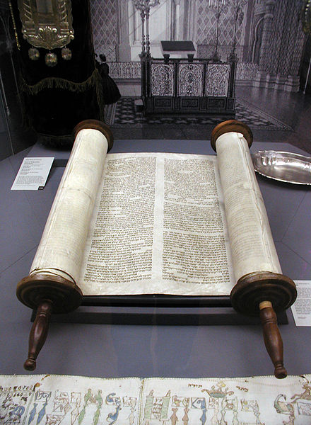
Liturgia
della
PAROLA

Slide 23
Dal libro del profeta Geremia
Così dice il Signore: «Maledetto l’uomo che confida nell’uomo, e pone nella carne il suo sostegno, allontanando il suo cuore dal Signore. Sarà come un tamarisco nella steppa; non vedrà venire il bene, dimorerà in luoghi aridi nel deserto, in una terra di salsedine, dove nessuno può vivere.

Slide 24
Benedetto l’uomo che confida nel Signore e il Signore è la sua fiducia. È come un albero piantato lungo un corso d’acqua, verso la corrente stende le radici; non teme quando viene il caldo, le sue foglie rimangono verdi, nell’anno della siccità non si dà pena, non smette di produrre frutti».
Parola di Dio.
Rendiamo grazie a Dio.

Slide 25
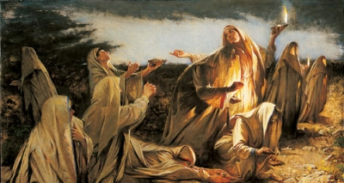
Salmo responsoriale
Cantiamo al Signore,
grande è la sua gloria.
Beato l’uomo
che confida nel Signore.
Beato l’uomo che non entra nel consiglio dei malvagi, non resta nella via dei peccatori e non siede in compagnia degli arroganti, ma nella legge del Signore trova la sua gioia, la sua legge medita giorno e notte.

Slide 26
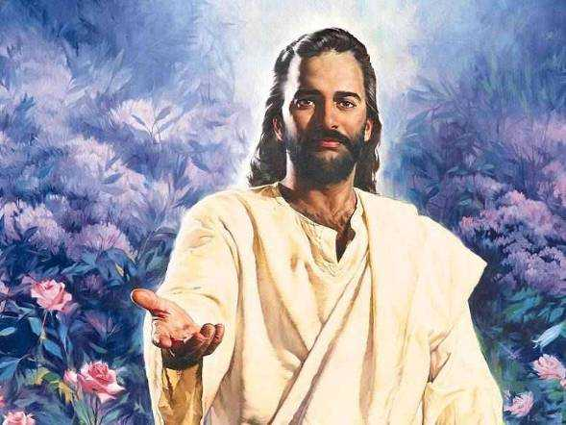
Beato l’uomo
che confida nel Signore.
È come albero piantato lungo corsi d’acqua, che dà frutto a suo tempo: le sue foglie non appassiscono e tutto quello che fa, riesce bene.

Slide 27
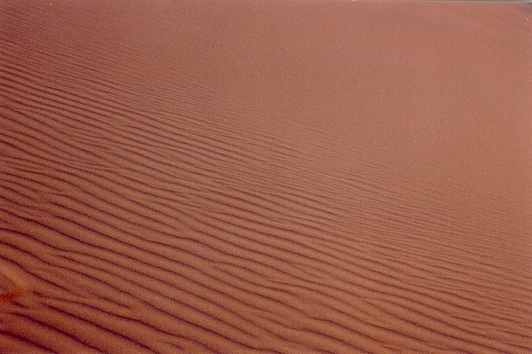
Beato l’uomo
che confida nel Signore.
Non così, non così i malvagi, ma come pula che il vento disperde; poiché il Signore veglia sul cammino dei giusti, mentre la via dei malvagi va in rovina.

Slide 28
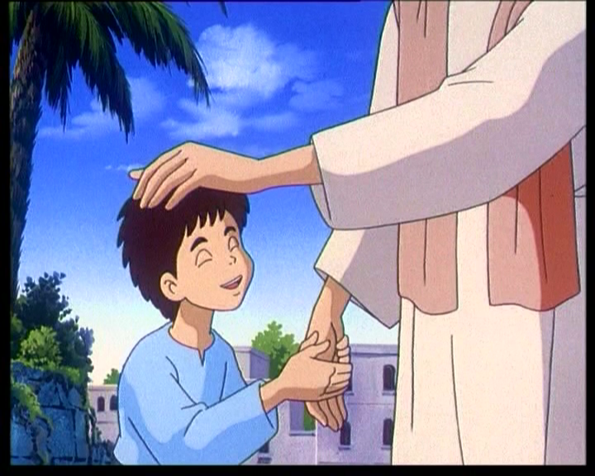
Alleluia
Rallegratevi ed esultate,
dice il Signore,
perché, ecco, la vostra ricompensa è grande nel cielo.

Slide 29
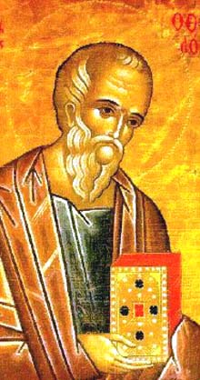
Il Signore sia con voi.
E con il tuo spirito.
Dal Vangelo
secondo Luca.
Gloria a te, o Signore.

Slide 30
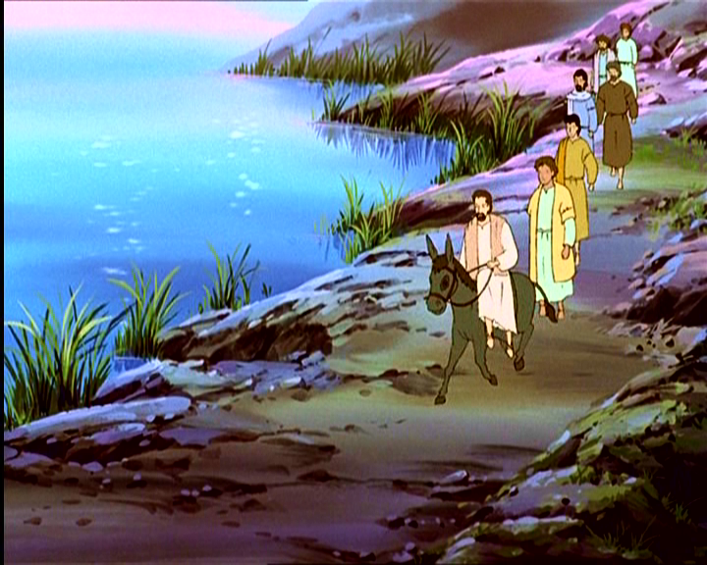
In quel tempo, Gesù, disceso con i Dodici, si fermò in un luogo pianeggiante.

Slide 31
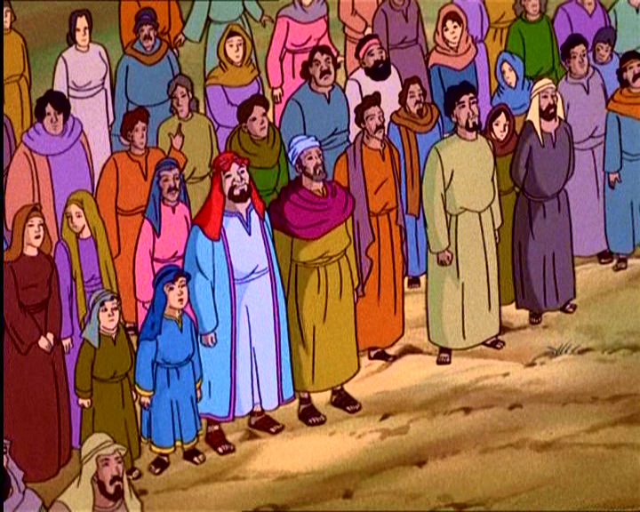
C’era gran folla di suoi discepoli e gran moltitudine di gente da tutta la Giudea, da Gerusalemme e dal litorale di Tiro e di Sidòne.

Slide 32
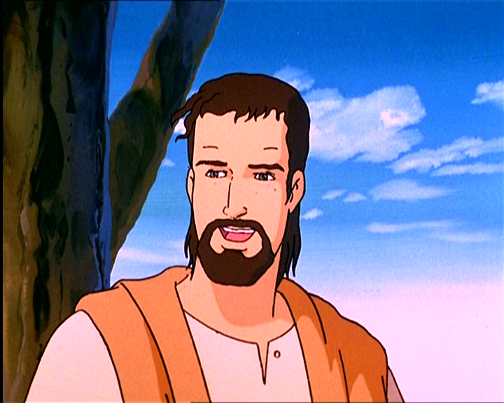
Ed egli, alzàti gli occhi verso i suoi discepoli, diceva:

Slide 33
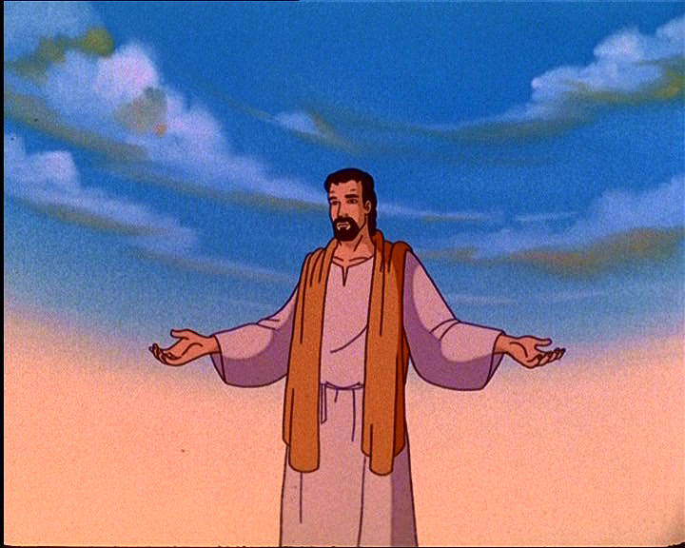
«Beati voi, poveri, perché vostro è il regno di Dio.
Beati voi, che ora avete fame, perché sarete saziati.
Beati voi, che ora piangete, perché riderete.

Slide 34
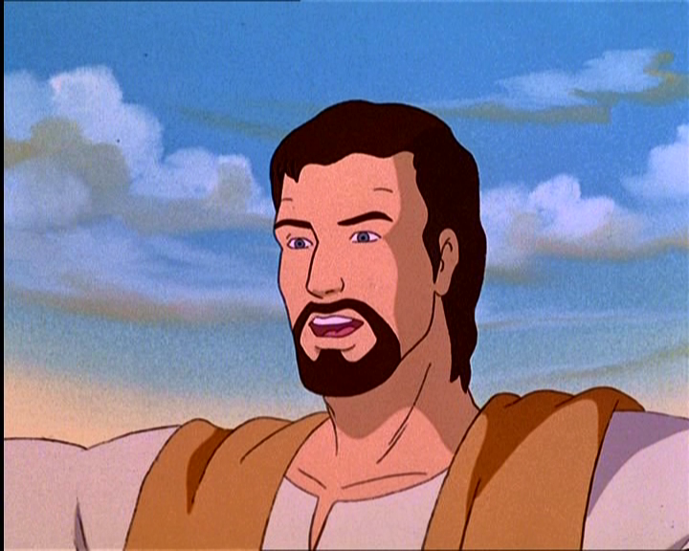
Beati voi, quando gli uomini vi odieranno e quando vi metteranno al bando e vi insulteranno e disprezzeranno il vostro nome come infame, a causa del Figlio dell’uomo.

Slide 35
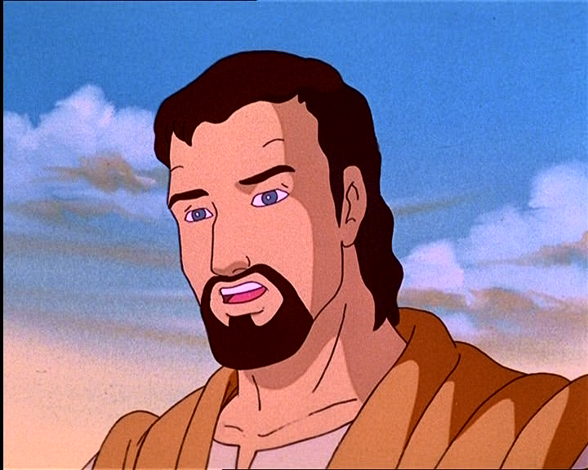
Rallegratevi in quel giorno ed esultate perché, ecco, la vostra ricompensa è grande nel cielo. Allo stesso modo infatti agivano i loro padri con i profeti.

Slide 36
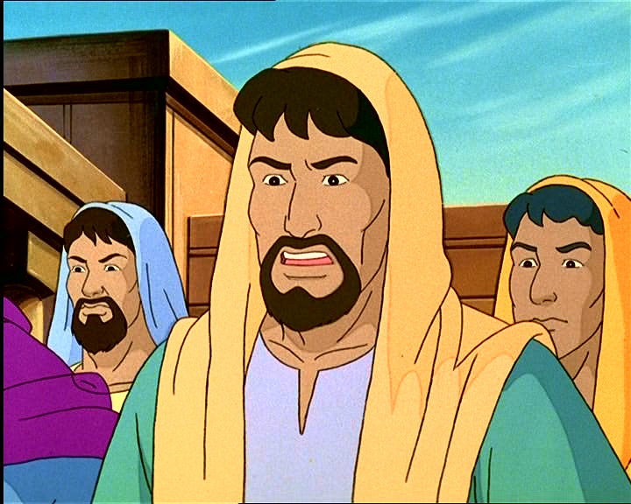
Ma guai a voi, ricchi, perché avete già ricevuto la vostra consolazione. Guai a voi, che ora siete sazi, perché avrete fame. Guai a voi, che ora ridete, perché sarete nel dolore e piangerete.

Slide 37
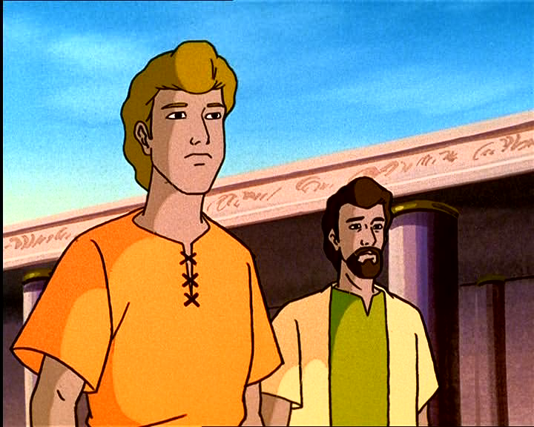
Guai, quando tutti gli uomini diranno bene di voi. Allo stesso modo infatti agivano i loro padri con i falsi profeti».

Slide 38
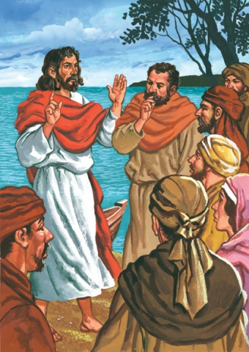
Parola
del
Signore.
Lode a te, o Cristo.

Slide 40
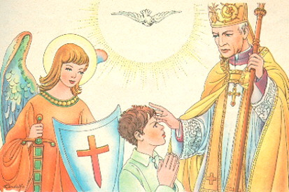
MANDATO
ai
PADRINI

Slide 41
Rinunciate al peccato, per vivere nella libertà dei figli di Dio?
Rinuncio.
Rinunciate alle seduzioni del male, per non lasciarvi dominare dal peccato?
Rinuncio.
Rinunciate a Satana, origine e causa di ogni peccato?
Rinuncio.

Slide 42
Credete in Dio, Padre onnipotente, creatore del cielo e della terra? Credo.
Credete in Gesù Cristo, suo unico Figlio, nostro Signore, che nacque da Maria vergine, morì e fu sepolto, è risuscitato dai morti e siede alla destra del Padre?
Credo.

Slide 43
Credete nello Spirito Santo, la santa Chiesa cattolica, la comunione dei santi, la remissione dei peccati, la risurrezione della carne e la vita eterna?
Credo.
Questa è la nostra fede. Questa è la fede della Chiesa. E noi ci gloriamo di professarla, in Cristo Gesù nostro Signore.
Amen.

Slide 44
Preghiamo.
Ti preghiamo di benedire, Signore, questi nostri fratelli e sorelle chiamati al MINISTERO DI PADRINI E MADRINE, perché da te chiamati a rendere testimonianza della loro fede, accompagnino questi ragazzi e ragazze, a noi cari, alla Conferma del loro Battesimo.

Slide 45
Tu che li hai resi tuoi figli e nostri fratelli mediante il lavacro battesimale, dona ad essi la gioia di vivere da cristiani, di testimoniarti con fiducia e coraggio nella certezza che mai resteranno delusi se seguiranno i tuoi insegnamenti.

Slide 46
Dona a ciascuno di noi la forza di essere sagge guide con la parola e soprattutto con l’esempio di vita cristiana. Il tuo amore sia una certezza per ciascuno di noi.

Slide 47
Custodisci e benedici le loro famiglie e tutta la nostra famiglia parrocchiale che si arricchirà di nuovi e giovani testimoni.
Per Cristo nostro Signore.
Amen.

Slide 48
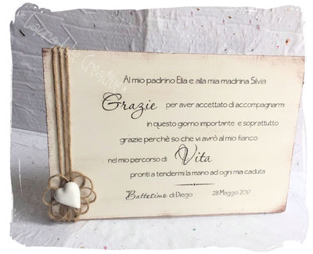
CONSEGNA
DELLA
LETTERA

Slide 49
FRUTTO DELLA NOSTRA TERRA

Slide 50
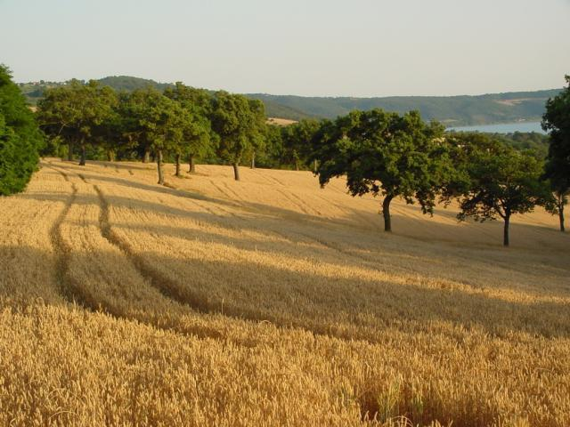
Frutto della nostra terra,

Slide 51
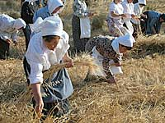
del lavoro di ogni uomo:

Slide 52
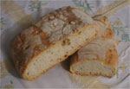
pane della nostra vita,

Slide 53
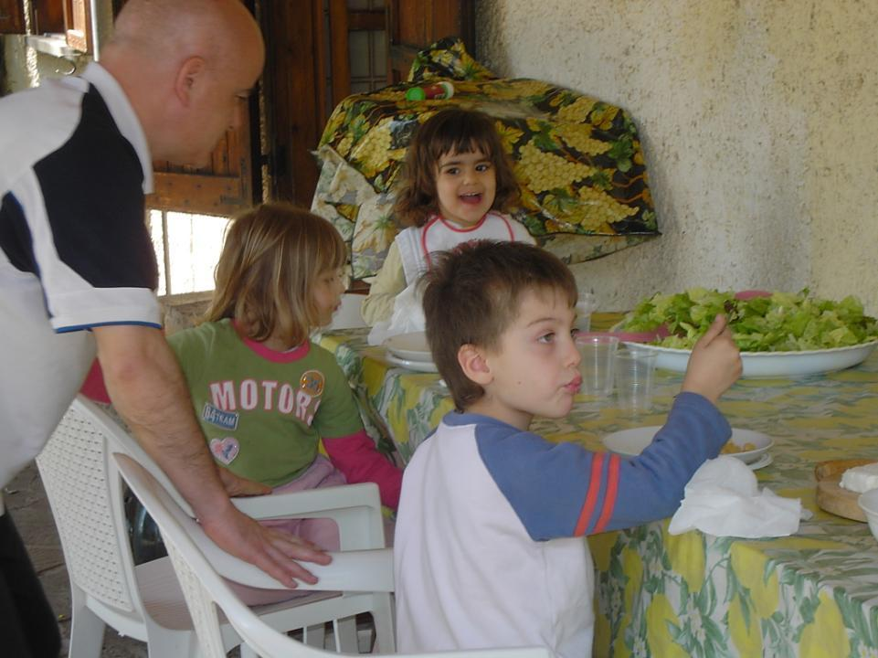
cibo della quotidianità.

Slide 54
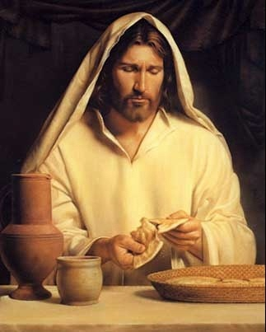
Tu che lo prendevi
un giorno,
lo spezzavi
per i tuoi,
oggi vieni in questo pane, cibo vero dell’umanità.

Slide 55
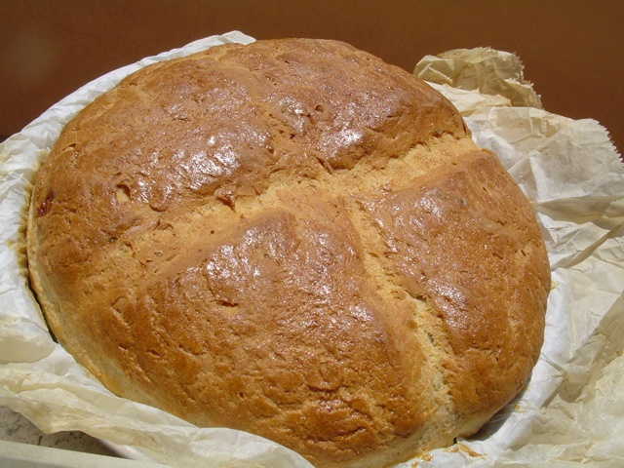
E sarò pane,

Slide 56
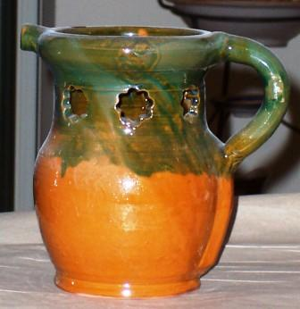
e sarò vino

Slide 57
nella mia vita, nelle tue mani.

Slide 58
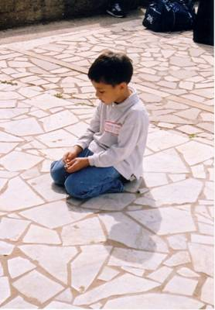
Ti accoglierò
dentro di me farò di me un’offerta viva, un sacrificio gradito a te.

Slide 59
Frutto della nostra terra,

Slide 60
del lavoro di ogni uomo:

Slide 61
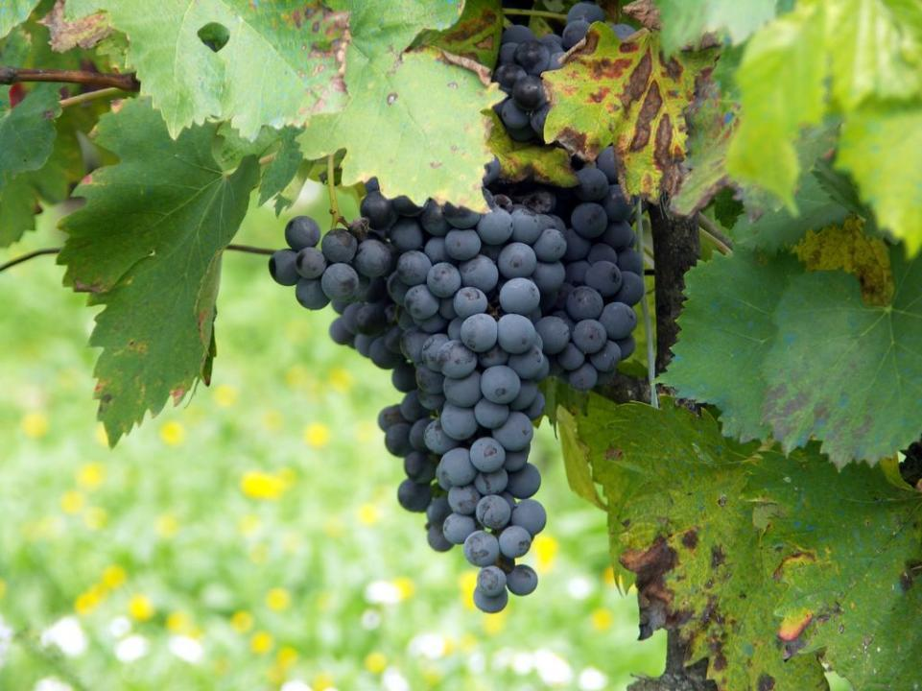
vino delle nostre vigne,

Slide 62
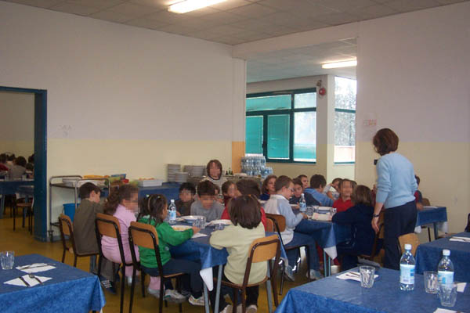
sulla mensa dei fratelli tuoi.

Slide 63
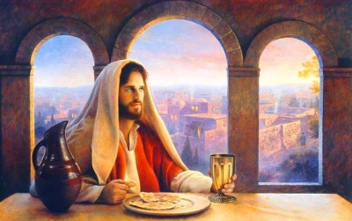
Tu che lo prendevi un giorno,
lo bevevi con i tuoi,
oggi vieni in questo vino,
e ti doni per la vita mia.

Slide 64
E sarò pane,

Slide 65
e sarò vino

Slide 66
nella mia vita, nelle tue mani.

Slide 67
Ti accoglierò
dentro di me farò di me un’offerta viva, un sacrificio gradito a te.

Slide 68
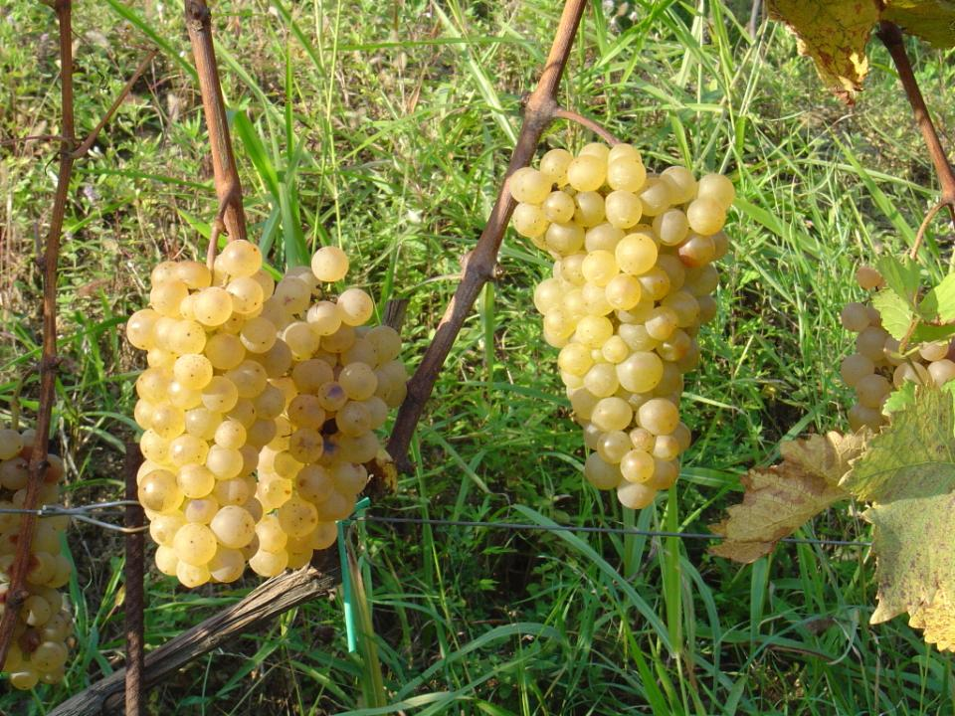

Slide 69
Il Signore sia con voi.
E con il tuo spirito.
In alto i nostri cuori.
Sono rivolti al Signore.
Rendiamo grazie al Signore nostro Dio.
È cosa buona e giusta.

Slide 71
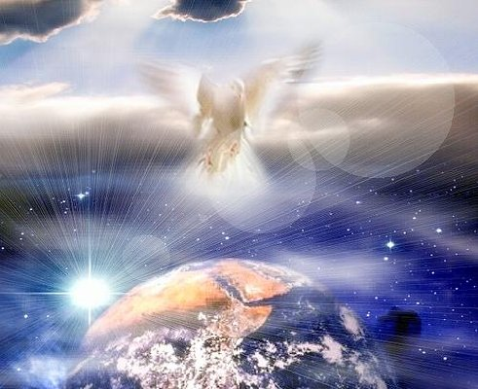
Santo Santo
Santo Santo
Santo il Signore
Santo Santo
Santo Santo
Santo il Signore
Dio dell’universo

Slide 72
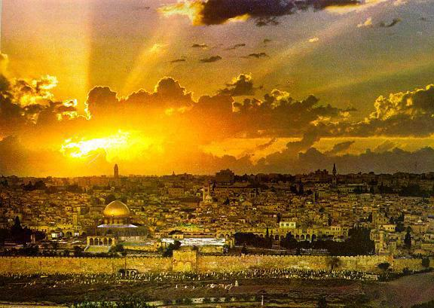
I cieli e la terra
sono pieni
della tua gloria
I cieli e la terra
sono pieni
della tua gloria

Slide 73
Osanna Osanna Osanna
Osanna Osanna
Osanna
Osanna
Osanna
Nell’alto dei cieli

Slide 74
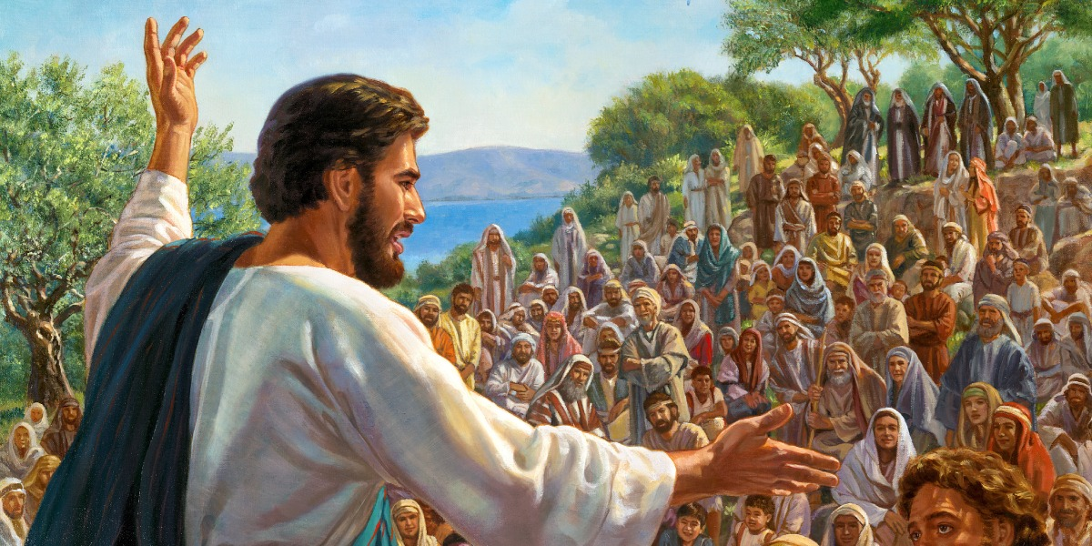
Benedetto è
Benedetto è
è colui che viene
Benedetto è
Benedetto è
è colui che viene
nel nome del Signore.

Slide 75
Osanna Osanna Osanna
Osanna Osanna
Osanna
Osanna
Osanna
Nell’alto dei cieli

Slide 76
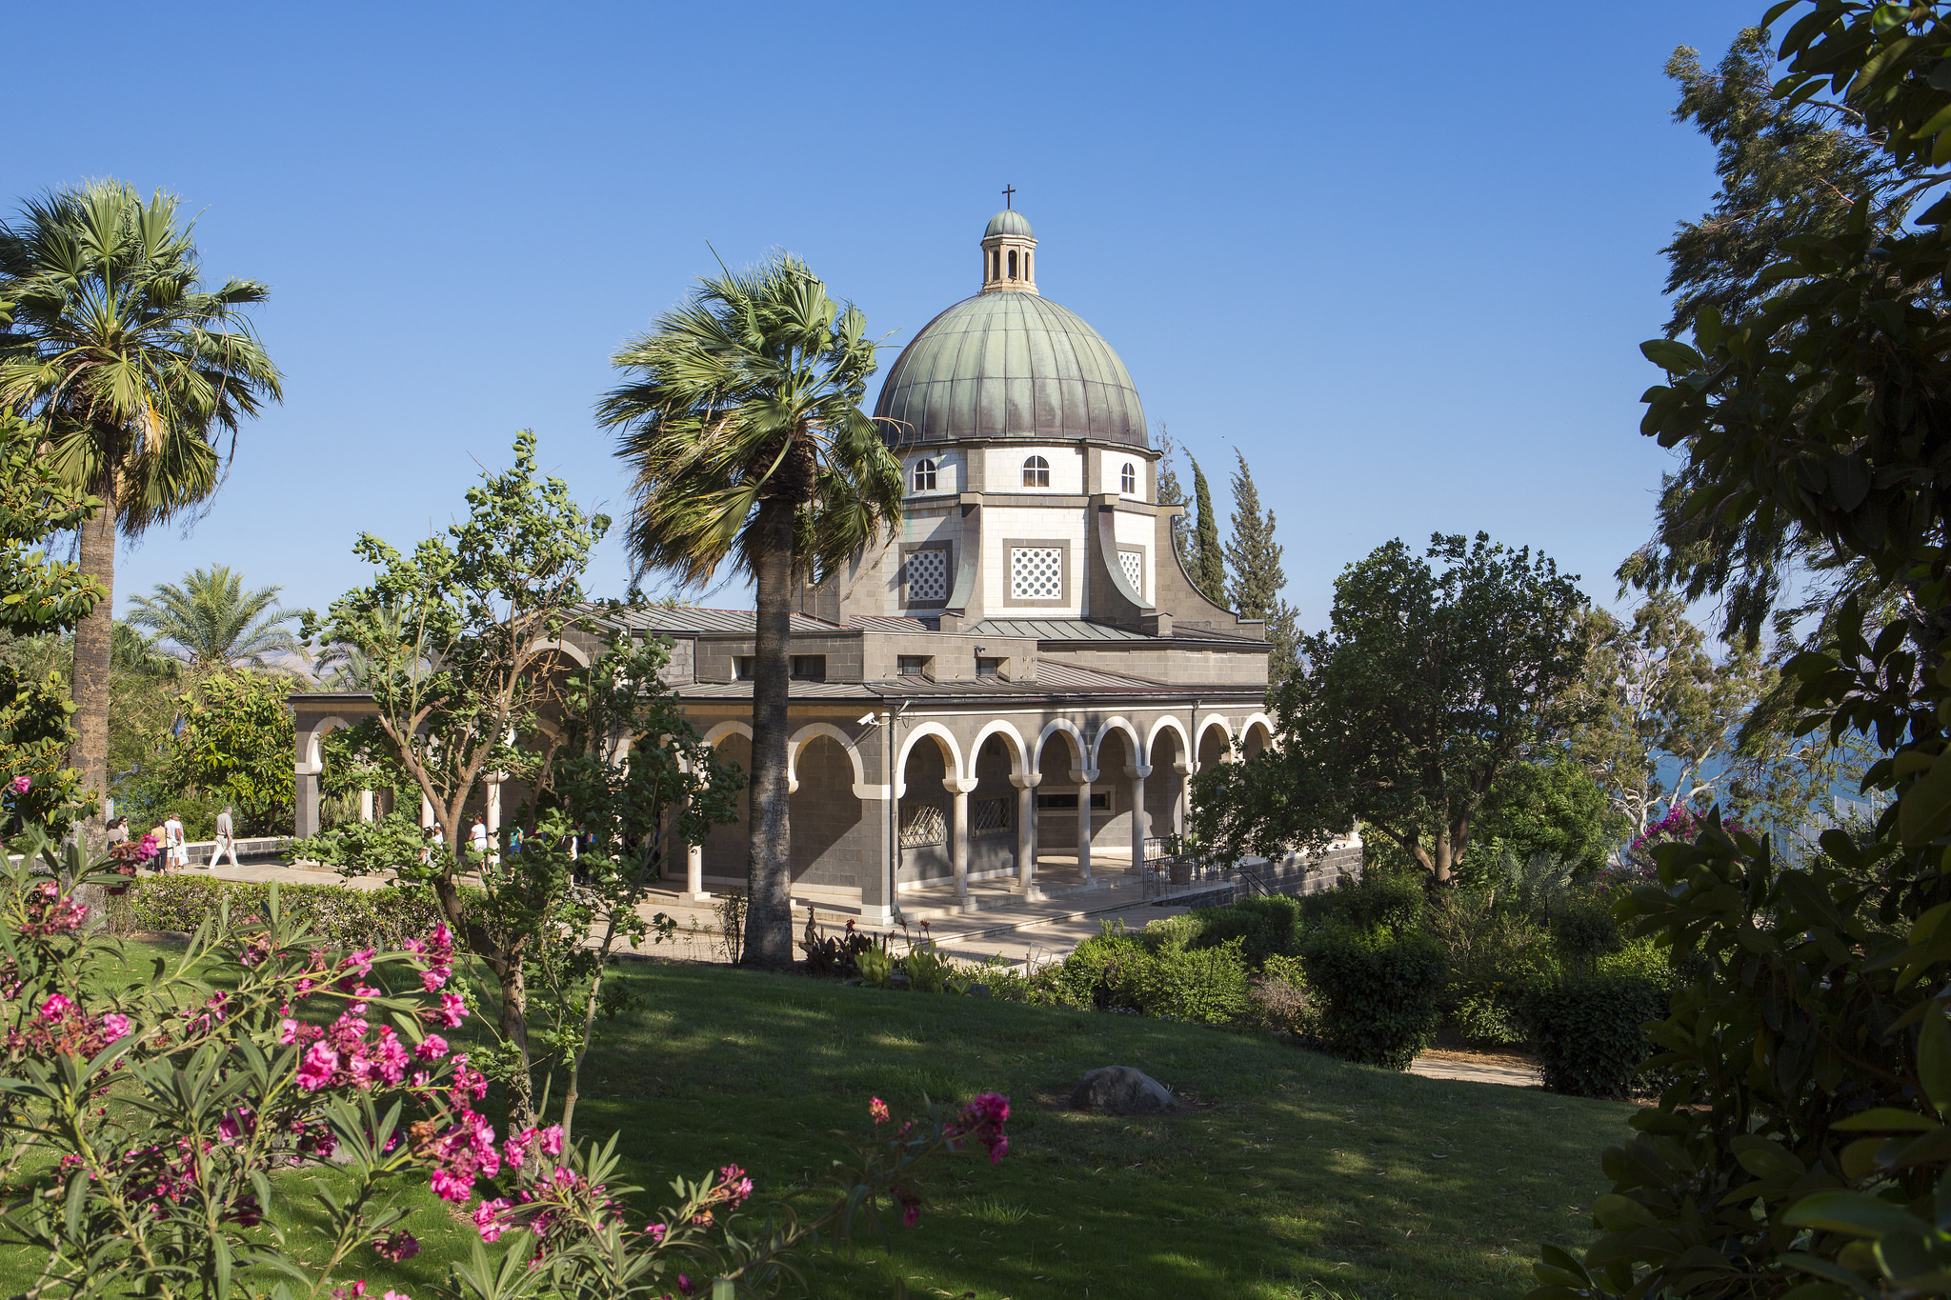
Santo Santo
Santo Santo
Santo il Signore
Santo Santo
Santo Santo
Santo il Signore
Dio dell’universo

Slide 78
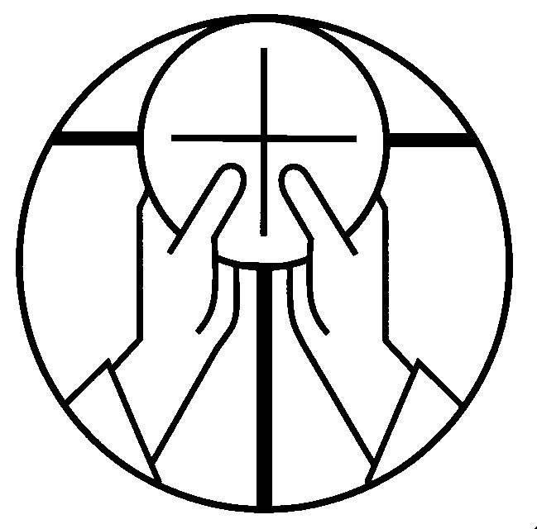
Mistero della fede.
Annunziamo la tua morte, Signore,
proclamiamo la tua risurrezione,
nell'attesa della tua venuta.

Slide 80
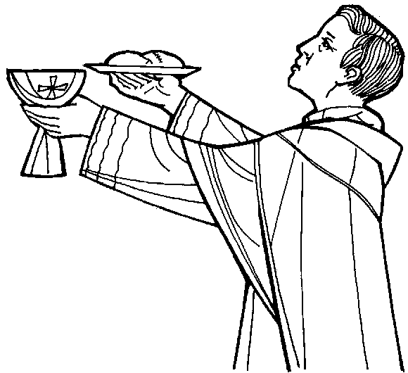
Per Cristo,
con Cristo
e in Cristo,
a te, Dio Padre onnipotente,
nell'unità dello Spirito Santo,
ogni onore e gloria
per tutti i secoli dei secoli.
Amen.

Slide 82
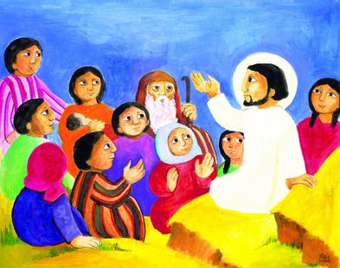
Padre nostro, che sei nei cieli,
sia santificato il tuo nome,
venga il tuo regno,
sia fatta la tua volontà,
come in cielo così in terra.
Dacci oggi il nostro pane quotidiano,
e rimetti a noi i nostri debiti
come noi li rimettiamo
ai nostri debitori,
e non ci indurre in tentazione,
ma liberaci dal male.

Slide 84
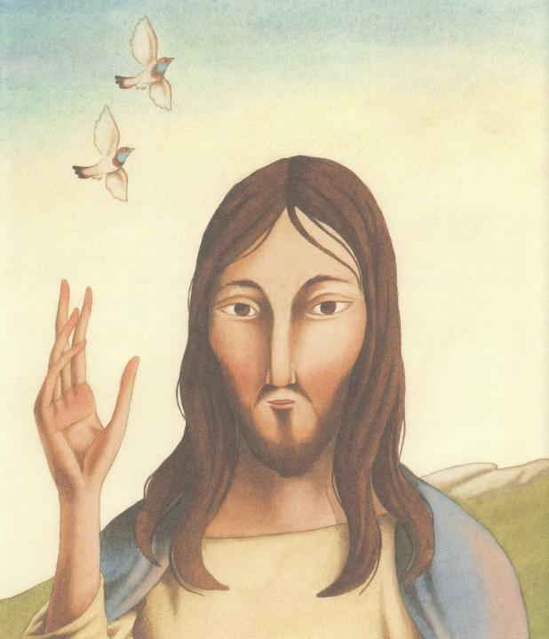
Tuo
è il regno,
tua
la potenza
e la gloria
nei secoli.

Slide 86

Pace a voi:
sia il tuo dono visibile;
pace a voi:
la tua eredità.
Pace a voi:
come un canto all’unisono
che sale dalle nostre città.

Slide 87
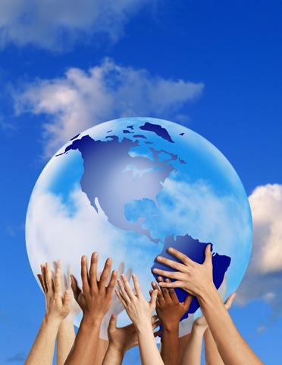
Pace sia, pace a voi: la tua pace sarà sulla terra com’è nei cieli. Pace sia, pace a voi: la tua pace sarà gioia nei nostri occhi, nei cuori.

Slide 88
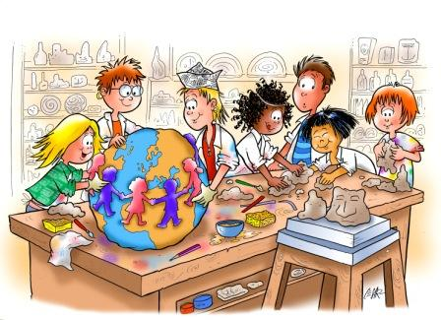
Pace sia, pace a voi: la tua pace sarà luce limpida nei pensieri. Pace sia, pace a voi: la tua pace sarà una casa per tutti.

Slide 89
Agnello di Dio,
che togli i peccati del mondo,
abbi pietà di noi.
Agnello di Dio,
che togli i peccati del mondo,
abbi pietà di noi.
Agnello di Dio,
che togli i peccati del mondo,
dona a noi la pace.

Slide 91
Beati gli invitati
alla Cena del Signore.
Ecco l’agnello di Dio,
che toglie i peccati del mondo.
O Signore, non son degno
di partecipare alla tua mensa:
ma di’ soltanto una parola
e io sarò salvato.

Slide 93
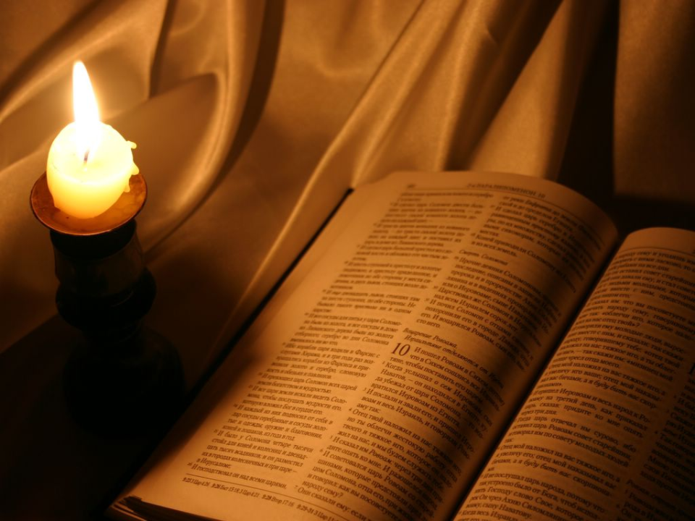
Questo è il nostro tempo per osare, per andare,
la parola che ci chiama
è quella tua!

Slide 94
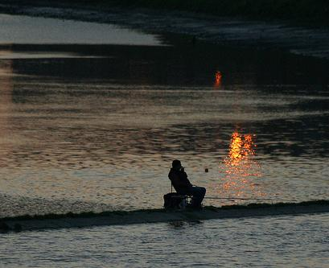
Come un giorno a Pietro,
anche oggi dici a noi:
"Getta al largo le tue reti insieme a me".

Slide 95
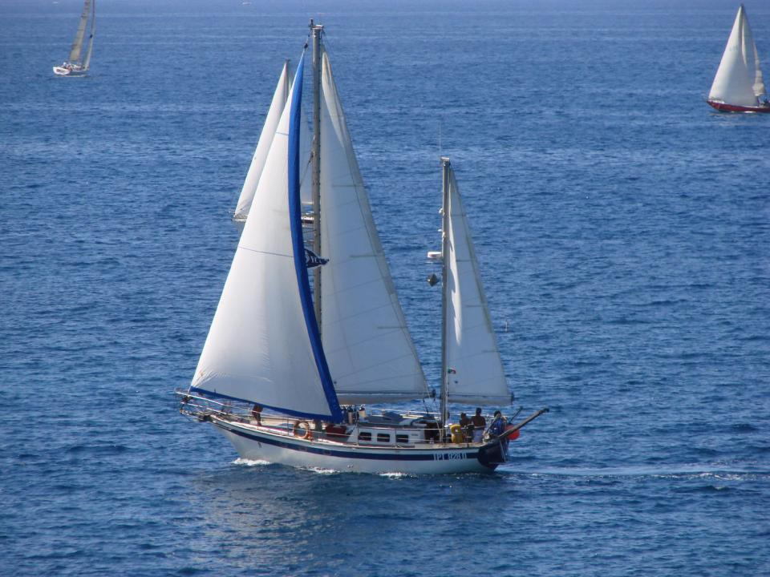
Saliremo in questa barca anche noi, il tuo vento soffia già sulle vele. Prenderemo il largo dove vuoi tu navigando insieme a te, Gesù.

Slide 96

Questo è il nostro tempo,
questo è il mondo che ci dai orizzonti nuovi,
vie di umanità…

Slide 97

Come un giorno a Pietro,
anche oggi dici a noi:
"Se mi ami più di tutto,
segui me".

Slide 98
Saliremo in questa barca anche noi,
il tuo vento soffia già sulle vele. Prenderemo il largo dove vuoi tu navigando insieme a te, Gesù.

Slide 99

Navigando
il mare della storia
insieme a te,
la tua barca
in mezzo a forti venti va.

Slide 100

Come un giorno a Pietro,
anche oggi dici a noi:
"Se tu credi in me,
tu non affonderai".

Slide 101
Saliremo in questa barca anche noi,il tuo vento soffia già sulle vele. Prenderemo il largo dove vuoi tu navigando insieme a te, Gesù.

Slide 102
Questo è il nostro tempo per osare, per andare,
la parola che ci chiama è quella tua!

Slide 103
Come un giorno a Pietro,
anche oggi dici a noi:
"Getta al largo le tue reti insieme a me".

Slide 104
Saliremo in questa barca anche noi, il tuo vento soffia già sulle vele. Prenderemo il largo dove vuoi tu navigando insieme a te, Gesù.

Slide 105
Questo è il nostro tempo,
questo è il mondo che ci dai orizzonti nuovi, vie di umanità…

Slide 106
Come un giorno a Pietro,
anche oggi dici a noi:
"Se mi ami più di tutto,
segui me".

Slide 107
Saliremo in questa barca anche noi,il tuo vento soffia già sulle vele. Prenderemo il largo dove vuoi tu navigando insieme a te, Gesù.

Slide 108
Navigando il mare della storia
insieme a te, la tua barca in mezzo a forti venti va.

Slide 109
Come un giorno a Pietro,
anche oggi dici a noi:
"Se tu credi in me,
tu non affonderai".

Slide 110
Saliremo in questa barca anche noi,il tuo vento soffia già sulle vele. Prenderemo il largo dove vuoi tu navigando insieme a te, Gesù.

Slide 112
Signore, che ci hai nutriti al convito eucaristico, fa' che ricerchiamo sempre quei beni che ci danno la vera vita.
Per Cristo nostro Signore.
Amen.

Slide 114
Il Signore sia con voi.
E con il tuo spirito.
Vi benedica Dio onnipotente
Padre e Figlio e Spirito Santo.
Amen.
Nel nome del Signore: andate in pace.
Rendiamo grazie a Dio.

Slide 115

Ciao a tutti
Buona Domenica
Auguri ai Padrini e
Ragazzi

Slide 116

Resta accanto a me

Slide 117

Ora vado sulla mia strada
con l’amore tuo che mi guida. Oh Signore,
ovunque io vada,
resta accanto a me

Slide 118
Io ti prego, stammi vicino
ogni passo del mio cammino

Slide 119

ogni notte,
ogni mattino resta accanto
a me.

Slide 120
Ora vado sulla mia strada
con l’amore tuo che mi guida. Oh Signore,
ovunque io vada,
resta accanto a me

Slide 121
Io ti prego, stammi vicino
ogni passo del mio cammino

Slide 122
ogni notte,
ogni mattino resta accanto
a me.

Slide 123
Ora vado sulla mia strada
con l’amore tuo che mi guida. Oh Signore,
ovunque io vada,
resta accanto a me

Slide 124
Io ti prego, stammi vicino
ogni passo del mio cammino

Slide 125
ogni notte,
ogni mattino resta accanto
a me.

